Slide 1




Luottamushenkilöinfo
18.3.2026 klo 8

Slide 2
Agenda
Avaus, Petri Salminen
Taloustilanteesta, Päivi Puonti
Kehysriihestä, Harri Jaskari

Slide 3
Iranin sota lisää taas epävarmuutta
Iranin sota lisää epävarmuutta ja uhkaa Suomen talouskasvua.
Isoja kysymyksiä on paljon, varmoja vastauksia vähän.
  Miten pitkälle sota laajenee Lähi-idässä? Miten kauan se kestää?
  Pystyvätkö Israel ja Yhdysvallat nujertamaan Iranin pappishallinnon?
  Miten sota vaikuttaa energian hintaan? Miten paljon öljyn hinta nousee?
  Miten sota vaikuttaa globaaliin logistiseen järjestelmään ja kuljetuskustannuksiin?
  Miten muutokset vaikuttavat talouskehitykseen ja mm. korkopolitiikkaan?
  Miten sota vaikuttaa kuluttajaluottamukseen ja investointihaluihin?
  Miten sota vaikuttaa USA:n ja Euroopan – jo valmiiksi hauraaseen – suhteeseen?
  Tuleeko Eurooppaan terrori-iskuja ja niiden pelko?
  Miten sota vaikuttaa Trumpin asemaan ja välivaalien vaaliasetelmaan?
  Mitä sota vaikuttaa Ukrainan tilanteeseen ja rauhanneuvotteluihin?

Slide 4
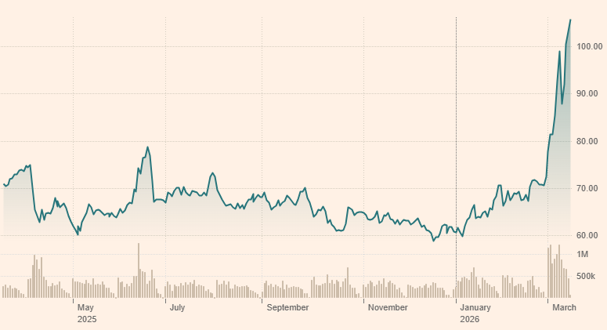
Öljyn hinnannousu uhkaa talouden kasvua
Öljyn hinnan nousu nostaa energian hintoja, kiihdyttää inflaatiota ja nostaa korkoja.
Nousu koskee tuotteita ja palveluita laajalti, kun kuljetuskustannukset kasvavat.
Öljyn hinnan nousu syö talouskasvua.
Öljyshokit ovat edeltäneet aiemmin usein taantumia. Öljyriippuvuus on kuitenkin vähentynyt viime vuosikymmeninä.
Öljymaiden (ml. Venäjä) vientitulot kasvavat, tosin osa ei voi toimia markkinoilla, kun Hormuzinsalmi on suljettuna.
Iranin sota uhkaa Suomenkin talouskasvua ja jos sota pitkittyy, uhkaa sitä varmasti.
FT, 16.3.

Slide 5

Sota koettelee globaalia logistiikkaa
Iran on iskenyt useisiin tankkereihin Hormuzinsalmessa.
Globaalien toimitusketjujen viiveet lisääntyvät, kaluston kierto hidastuu ja satamat ruuhkautuvat.
Yhteensä noin 1000 syvän meren alusta kiinni Persianlahdella.
Arabianlahdelle jäänyt 138 konttialusta ja noin 200000 konttia.
Noin 10 prosenttia maailman konttialuskapasiteetista on jumissa.
Laivojen saattamista Hormuzinsalmen läpi ei pidetä lähiaikoina mahdollisena. Yhdysvallat valmistautuu saattamisiin ja painostaa muita maita antamaan siinä apua.
Lentorahdin osalta suljettuna mm. maailman suurimpiin kuuluva DXB (Dubai), jonka läpi mennyt 26 % maailman lentorahdista.
Hormuzinsalmen läpi kulkee noin 20 prosenttia maailman öljystä ja merkittävä määrä LNG:tä, pääosin Aasiaan.
Konttien saatavuus Suomessa voi heikentyä 2–4 viikon kuluessa.
Kuva: ABC

Slide 6
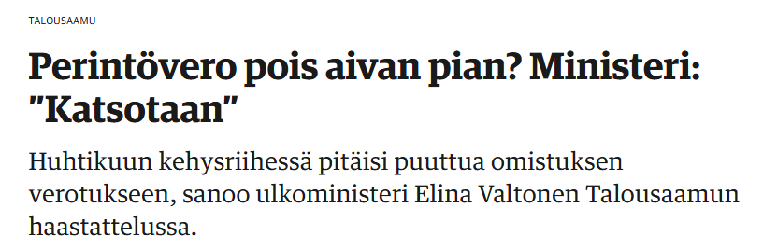
Kehysriihestä oli tarkoitus tehdä työllisyysriihi
Hallitus valmistautuu kehysriiheen. Hallituksesta on kerrottu, että riihi on työllisyysriihi, jossa haetaan työllisyyttä vahvistavia kasvu- ja rakennetoimia. Myös lisäsäästöjä pitäisi löytyä.
Verokeskustelu hallitsee julkisuutta. Moni elinkeinoelämässä uskoo, että hallitus harkitsee perintö- ja lahjaveron poistoa. Kokoomus ruokkii keskustelua.
VM:n tai virkakunnan sisältä ei ole tullut toistaiseksi indikaatiota siitä, että perintö- ja lahjaveron poistoa vakavasti harkittaisiin.
Sen sijaan pohditaan varainsiirtoveron muutoksia, jotta asuntorakentamiseen saataisiin vihdoin vauhtia. Julkisuus vaarantaisi hankkeen.
Kauppalehti, 12.3.

Slide 7
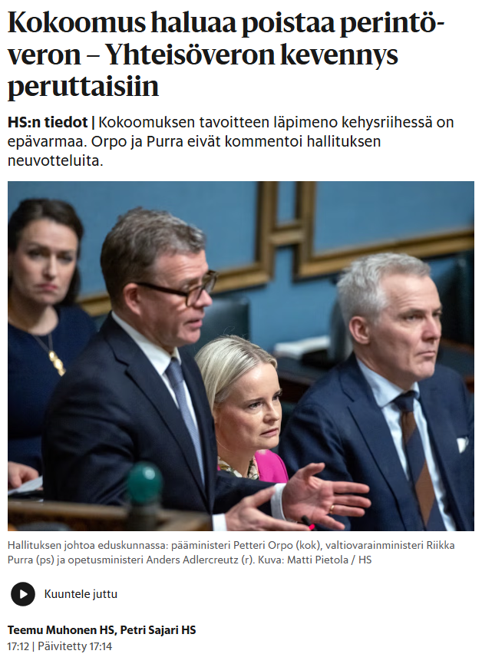
Perintöveron poistoa tuodaan kehysriiheen
Kokoomus ja Rkp yrittävät saada perintöveron poiston läpi kehysriihessä. Ei ole hallitusohjelmassa.
VM Purran kerrotaan haraavan vastaan.
Perintöveron poisto olisi tarkoitus korvata luovutusvoittoverolla ja mahdollisesti luopumalla linjatusta yhteisöveron alennuksesta.
SY:lle on vakuutettu, että listaamattomien yritysten osinkoverotuksen kiristys ei ole vaihtoehto perintöveron poiston rahoittamiselle.
Perintöveron tuotto oli 2024 noin 850 me ja lahjaveron tuotto runsaat 210 me.

Slide 8
EK:lla ja SY:llä yhteinen kirjaus perintöverosta
EK:n ja SY:n yhteinen näkemys verotuksesta. Tämä on määrä julkistaa lähiaikoina.
  "Perintö- ja lahjavero tulee poistaa kasvun vauhdittamiseksi ja kotimaisen omistajuuden turvaamiseksi. Perintö- ja lahjaverotuksen poistamista ei pidä rahoittaa kiristämällä muuta yritysten tai yrittämisen verotusta, kuten osinkoverotusta. Yrittäjien verotuksen tulee kannustaa ottamaan riskiä, investoimaan ja työllistämään. Vain siten voidaan yhteiskunnan palvelut säilyttää.
  Siirtymisessä luovutusvoittoverotukseen tulee oman asunnon myyntivoiton verotus säilyttää nykytasolla. Luovutusvoittoverotusta pitää myös huojentaa, jos perintö realisoidaan esimerkiksi viiden vuoden kuluessa, jotta verorasitus ei kiristy kohtuuttomasti perintöomaisuutta luovutettaessa."

Slide 9
SY:n pääesitykset 2026 kehysriiheen
Hankintalain uudistaminen
YEL-uudistus
Maksuehtosäätelyn valvonta
Työajan pidentäminen
Sairauspäivärahan omavastuuajan muutos
Tehtyjen verolinjausten pitäminen
Rakentamisen korjaussarja
Pk-yritysten rahoituksen parantaminen
Innovaatiorahoituksen lisääminen
Normien purkamisen sekä sääntelyn järkeistämisen jatkaminen

Slide 10
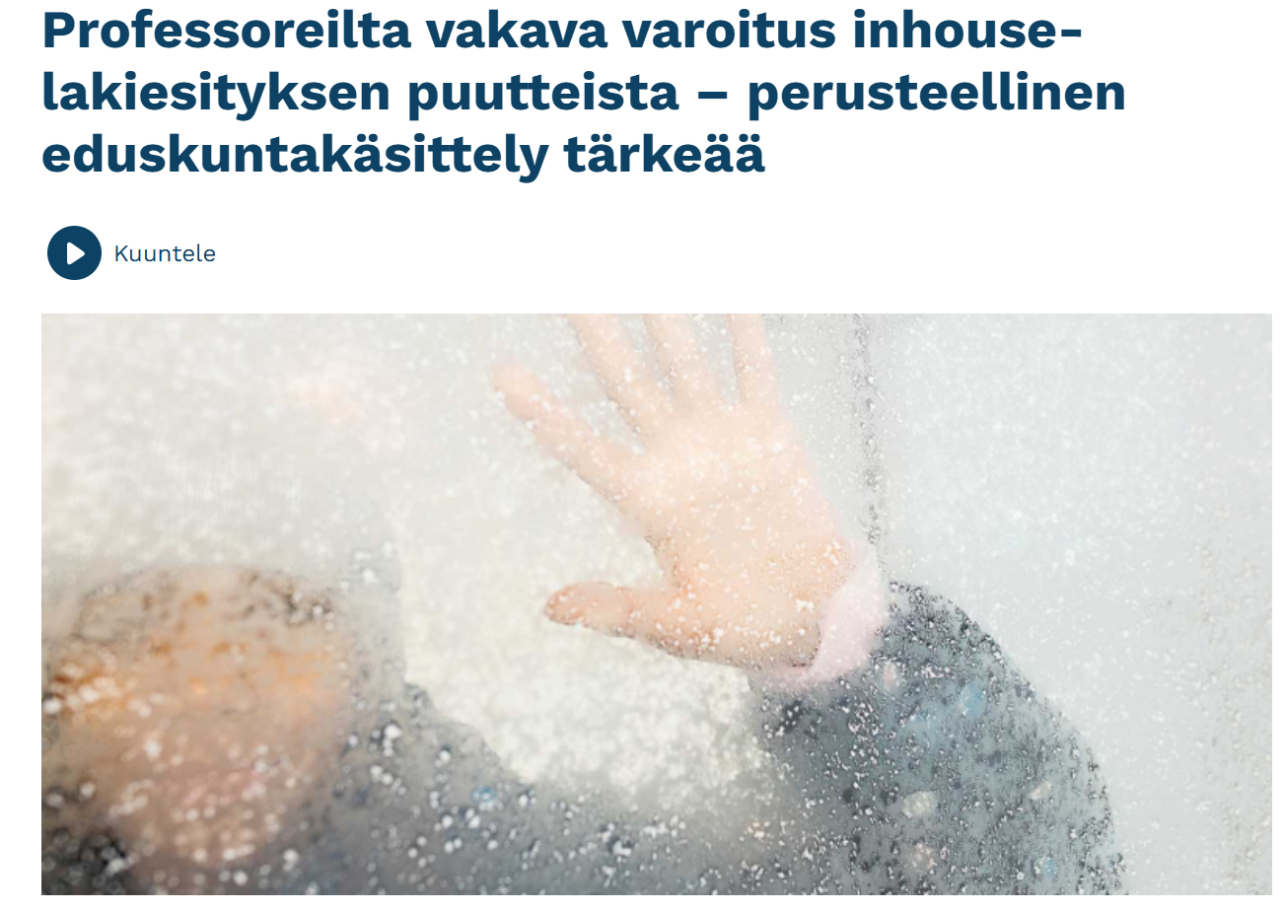
Hankintalaki eduskunnan käsittelyssä
Eduskunta on aloittanut hankintalain käsittelyn – hallituksen rivit näyttävät pitävän.
Julkisen sektorin viime hetken vetoomus.
  Yritysjuridiikan professori Petri Kuoppamäki ja valtiosääntöoikeuden professori Tuomas Ojanen toteavat, että hankintalain uudistus ja etenkin sen inhouse-yhtiöitä koskeva muutos on ongelmallinen perustuslain, kuntien itsehallinnon sekä taloudellisten vaikutusten arvioinnin kannalta.
SY ja EK kysyivät lausunnon Kuoppamäen ja Ojasen kannanottoon ex-oikeuskansleri Tuomas Pöystiltä.
  Ei ole yhteiskuntapoliittisesti tarkoituksenmukaista, että kuntarakenne ja joidenkin pienten kuntien heikko kantokyky tai elinvoima estäisivät yhteiskunnallisesti muutoin perustellun ja tarkoituksenmukaisen kilpailu- ja elinkeinopolitiikan tai muun yhteiskuntapolitiikan.
SY on tehnyt Q&A muistion kansanedustajien tueksi hankintalaista.
Olemme tavanneet monia kansanedustajia viime viikkojen aikana sekä järjestäneet ”hankintakulttuurin iltoja”.

Slide 11
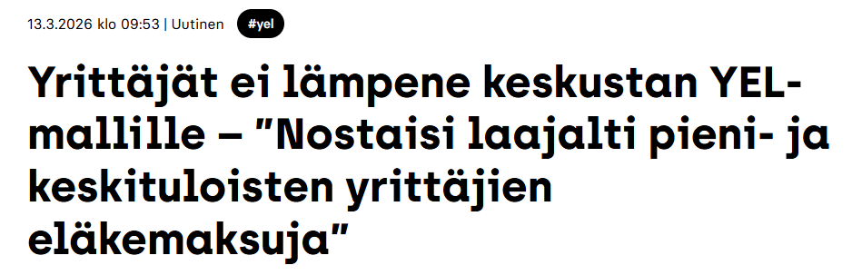
STM jatkaa YEL-valmisteluaan
YEL-valmistelu etenee STM:ssä. Vaikutuksia arvioidaan ja kuluja lasketaan.
Keskusta tuli ulos omalla mallillaan, joka maksaisi Telan alustavan arvion mukaan valtiolle satoja miljoonia.
Malli kuitenkin nostaisi pienituloisten (alarajan laskun vuoksi) ja keskituloisten (todellisten tulojen vuoksi) eläkemaksuja. Osalla pienituloisia (nykyisen alarajan yläpuolella) ja suurilla työtuloilla maksut laskisivat.
Kansalaisaloite on ETK:n laskennassa.

Slide 12

T&K rahoituksesta kaupallistamisen rahoitukseen
Yritysten suurin pullonkaula kasvussa ja viennissä ei ole tutkimuksen ja tuotekehityksen puute, vaan kaupallistaminen
Nykyjärjestelmä ei tarjoa riittävää tukea yritysten käytännönläheiseen innovaatiotoimintaan.
KEHPA-rahoituksen, innovaatiosetelin, market explorer ja exhibion explorer rahoituksen poistaminen
Tulevassa kehysriihessä tarvitaan siksi selkeä poliittinen linjaus innovaatiorahoituksen vahvistamisesta ja T&K‑tulkinnan laajentamisesta.

Slide 13
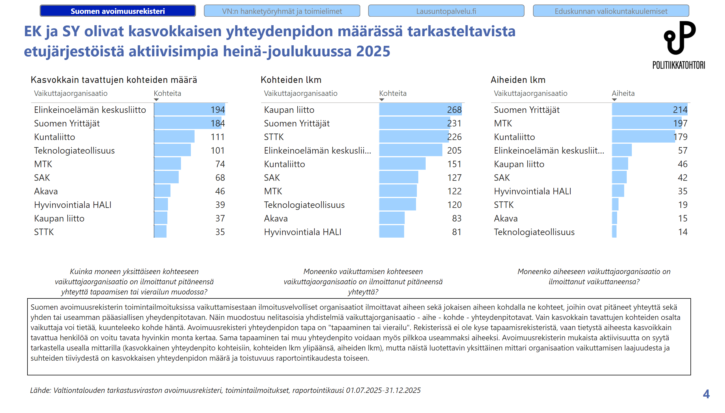
Ahkerimmat lobbarit 1
Notes:
clusteredBarChart
No alt text provided
Kasvokkain tavattujen kohteiden määrä
No alt text provided
tableEx
No alt text provided
textbox
No alt text provided
clusteredBarChart
No alt text provided
textbox
No alt text provided
textbox
No alt text provided
Aiheiden lkm
No alt text provided
tableEx
No alt text provided
shape
No alt text provided
slicer
No alt text provided
slicer
No alt text provided
shape
No alt text provided
tableEx
No alt text provided
tableEx
No alt text provided
Kohteiden lkm
No alt text provided
textbox
No alt text provided
tableEx
No alt text provided
otsikko
No alt text provided
alaviite
No alt text provided
shape
No alt text provided
logo
No alt text provided
shape
No alt text provided
shape
No alt text provided
shape
No alt text provided
textbox
No alt text provided
textbox
No alt text provided
tableEx
No alt text provided
1 show
No alt text provided
shape
No alt text provided
1 hide
No alt text provided
2 hide
No alt text provided
shape
No alt text provided
3 hide
No alt text provided
shape
No alt text provided
4 hide
No alt text provided
sivunro
No alt text provided

